Slide 1
Ремонт оборудования отрасли
Слайд – лекция к занятию 11

Slide 2
Условия работа технологического оборудования отрасли
Оборудование для производства цемента работает в условиях интенсивного воздействия разрушающих факторов технологических процессов — высокой температуры, больших нагрузок, влажности, запыленности и агрессивности сред.
При дроблении пород высокой прочности нагрузка на дробящую плиту щековой дробилки достигает 2,7 МПа. Максимальные реакции опор вращающихся печей размером 5x185 м составляют более 8400 кН. Температура клинкера, поступающего из вращающейся печи на колосники охладителя, достигает 1300 °С.

Slide 3
Во многих случаях на детали оборудования действуют одновременно несколько разрушающих факторов.
Внутрипечные теплообменные устройства вращающихся печей работают в потоке отходящих газов и продуктов сгорания температурой, достигающей 1100°С. Под воздействием содержащегося в газах свободного или связанного кислорода возникает газовая коррозия, интенсивность которой увеличивается при повышении температуры газов. Теплообменные устройства так же подвергаются значительному изнашиванию движущимся шламом и одновременно с этим — по мере налипания материала на поверхность— действию больших растя­ гивающих усилий.

Slide 4
Корпуса вращающихся печей работают под действием значительных изменяющихся нагрузок от собственной массы и массы обжигаемого материала, футеровки, действия крутящего момента от зубчатой передачи привода. При этом на материал обечаек корпуса оказывают дополнительное воздействие нагрев корпуса до высокой температуры, достигающей в отдельных случаях 350 °С, а также его охлаждение во время остановок печи зимой.
Действие разрушающих факторов на детали оборудования при недостаточно эффективной системе технического обслуживания (ТО), ремонтов (Р), а также при допускаемых нарушениях правил технической эксплуатации (ПТЭ) может привести к потере одного или нескольких свойств, которые обеспечивают надежность работы оборудования — прочности, жесткости, износостойкости,

Slide 5
Управление техническим состоянием машин заключается в обосновании и назначении видов и периодичности технического обслуживания (ТО), видов и методов ремонта, критериев предельного состояния, степени восстановления технического ресурса составных частей, продолжительности эксплуатации до списания и т. д.
Управление техническим состоянием конкретной машины включает- измерение параметров состояния ее составных частей, сравнение установленных значений с допускаемыми или предельными значениями, определение

Slide 6
Ремонт дробильно-помольного оборудования
Оборудование для дробления, помола и грохочения материалов работает в режиме интенсивного износа, испытывает высокие знакопеременные нагрузки. Срок службы рабочих деталей дробильно-помольного оборудования не превышает 34560 часов, после чего требуется проведение капитального ремонта.
Дробилки предназначены для измельчения материала раздавливанием, раскалыванием, истиранием и ударами. При этом детали дробилок испытывают значительные нагрузки: истирающие, динамические, знакопеременные, ударные, статические.

Slide 7
Характерные неисправности дробильного оборудования
Щековая дробилка:
1 Забивание или «замазывание» зева – из-за чрезмерной влажности дробимого материала или, например, дроблении известняка с глинистыми прослойками.
2 Завал дробилки - наблюдается, когда материал подается в большом количестве или крупными кусками.
3 Поломка распорной плиты - из-за попадания в зев недробимого предмета. В этом случае зев надо очистить и заменить распорную плиту.

Slide 8
4 Стук, шатун работает толчками – из-за износа шатунного подшипника или ослабления затяжки шатунных болтов (или шпилек). Для устранения неисправности необходимо подтянуть крепление подшипника или перетянуть его (убрать прокладки из разъема между крышкой и корпусом подшипника).
5 Резкая вибрация распорных плит в гнездах – из-за ослабления пружин. Пружины в том случае необходимо подтянуть.
6 Скрип во время работы - плохая смазка соединений распорных плит с гнездами (смазка смешивается с пылью и получается абразивная смесь, способствующая
быстрому износу деталей). Гнезда плит нужно периодически очищать и заполнять свежей смазкой.

Slide 9
7 Нарушение прочного крепления крышки подшипника в результате ослабления или поломки болтов - вызывает стук в подшипнике и дребезжание крышки. Следует подтянуть или заменить болты, предварительно осмотрев состояние подшипника. Если в подшипник попала пыль, его необходимо промыть и смазать.
8 Вибрация верхней части станины - часто возникает в результате ослабления или поломки крепежных болтов.
9 Ослабление дробящих и броневых плит вызывает при работе дробилки звон плит и качание крепежных болтов.

Slide 10
Молотковые дробилки:
1 При перегрузке дробилки материалом ротор начинает вращаться медленнее. В этом случае нужно прекратить питание дробилки, пока ротор не приобретет нормальную скорость вращения.
2 Надо следить, чтобы в корпус не попадали посторонние предметы (куски металла, дерева, камни и т. п.). Для устранения этого на питателе дробилки следует установить автоматические приборы — металлоискатели.
3 При появлении в дробилке резкого стука ее нужно немедленно остановить. Одной из причин стука может быть ослабление крепления бронеплиты и отход ее от корпуса, в результате чего молотки начинают бить по броне и ломаются.

Slide 11
4 Причиной увеличения крупности выходящего из дробилки материала может быть поломка колосников или большой износ молотков и бронеплит. Надо остановить дробилку, заменить бронеплиты, переставить или заменить изношенные молотки, а также отремонтировать решетку.
5 Повысилась вибрация
Если дробилка только запущена, и вибрирует больше обычного, проблема в несбалансированном роторе, выпадении молотка или плохой балансировке. Чтобы решить проблему, следует тщательно подобрать нужные по весу молотки.

Slide 12
Дробилка двух валковая зубчатая
При обслуживании валковой зубчатой дробилки выявляются следующие неисправности:
1 Нагрев подшипников выше нормы – из-за отсутствия смазки. Подать смазку в узел дробилки.
2 Шум в редукторе с пульсацией (периодическое усиление и ослабление, ударами, визгом) – при износе зубьев, неисправности подшипников, ослаблении крепления ротора. Дробилку необходимо остановить, проверить зацепление, заменить зубчатые пары, подшипники, произвести подтяжку болтов, крепление редуктора. Проверить смазочную систему.

Slide 13
Ремонт дробильно-помольного оборудования
1 Ремонт щековых дробилок
Щековая дробилка с простым качанием щеки имеет следующие ремонтные узлы: шатунный механизм, вал-эксцентрик с маховиком и приводным шкивом, подвижная щека, распорные плиты, неподвижная щека и замыкающий механизм. В процессе работы щековых дробилок наибольшему износу подвергаются дробящие и торцовые футеровочные плиты, вкладыши подшипников, шейки валов, посадочные места осей и гнезда распорных плит. Опыт показывает, что неподвижные дробящие плиты у дробилок со сложным качанием щеки изнашиваются примерно на 30—40 % быстрее, чем у подвижной, а в дробилках с простым качанием — на 20 %.

Slide 14
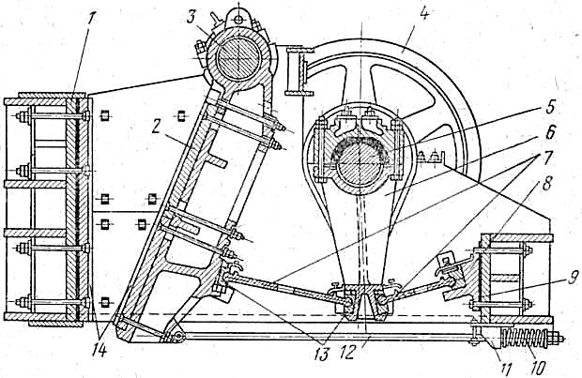
Щековая дробилка крупного дробления: 1 — станина (неподвижная плита); 2 — подвижная щека; 3 — ось подвижной щеки; 4— маховик; 5 — эксцентриковый вал; 6 — шатун; 7 —распорные плиты; 8 — вкладыш задней распорной плиты; 10 — пружина замыкающего механизма; 11 — распорка; 13 — вкладыш передней распорной плиты; 12 — тяга; 13 вкладыш упора; 14 — дробящие плиты;

Slide 15
Дробящие плиты щековых дробилок со сложным качанием щеки изнашиваются значительно быстрее, чем у дробилок с простым качанием, вследствие того, что в процессе работы имеется вертикальное перемещение подвижной щеки.
Одним из мероприятий, способствующим увеличению срока службы дробящих плит, является обеспечение плотного их прилегания к щекам при помощи различных прокладок: листового свинца, асбестового картона, заливки зазоров между плитой и щекой цементным раствором и другими пластическими материалами. У распорных плит наибольшему изнашиванию подвергаются их сочленения. Шейки эксцентрикового вала и коренные подшипники у щековых дробилок со сложным качанием щеки изнашиваются более интенсивно, чем у дробилок с простым качанием.

Slide 16
Износ происходит истиранием о материал. В результате воздействия ударных нагрузок и тяжёлых качающихся масс происходит поломка распорных плит, вала, дробящих плит.
Для восстановления работоспособности дробилок СТОиР предусмотрены текущий и капитальный ремонты.
При текущем ремонте дробилки выполняются следующие работы:
- промывка и ревизия подшипников эксцентрикового вала и оси подвижной щеки;
- промывка вкладышей распорных плит; смена пружин, очистка и промывка системы смазки;
- замена или перестановка дробящих плит;
- ревизия смазочной системы, замена вкладышей (втулок) подшипников оси подвижной щеки и вкладышей распорных плит;

Slide 17
- перезаливка вкладышей коренных и шатунных подшипников;
- ремонт шеек эксцентрикового вала;
- перевертывание дробящих плит или их замена;
- замена вкладышей распорных плит и другие работы.
Щековые дробилки крупного дробления и другое оборудование ремонтируют непосредственно на месте установки без снятия с фундамента. При проведении капитального ремонта используются различные подъемно-транспортные средства в зависимости от веса и размера дробилок (мостовые краны, автокраны грузоподъемностью 10 т, лебедки и др.).
При капитальном ремонте дробилки производится ее полная разборка на узлы, а так же разборка узлов.

Slide 18
Ремонт изношенных деталей дробилки
1 Шейки эксцентрикового вала можно ремонтировать под ремонтный размер, а при большом износе — наплавкой с механической обработкой под номинальный размер. Узел эксцентрикового вала рекомендуется отбалансировать.
2 Бронзовые вкладыши подвижной оси и подшипники качения при значительном износе заменяют.
3 При обнаружении в щеках дробилок трещин их выбраковывают.
4 Подвижную щеку разбирают в следующей последовательности: снимают уплотнительные кольца, вытаскивают ось щеки и из корпуса подвижной щеки извлекают изношенную бронзовую втулку. После этого приступают к съему дробящих плит при помощи ломиков, причем предварительно выбивают болты из отверстий клина.

Slide 19
Дробящие плиты щек при износе зубьев по высоте более чем на 30 % заменяют новыми или их восстанавливают наплавкой твердыми сплавами.
5 Нижние торцовые футеровочные плиты заменяют при износе по толщине более чем на 20 %.
Новые или восстановленные дробящие плиты подгоняют к щекам, зачищают места посадки, устанавливают плиты и закрепляют их клиньями или болтами с потайными головками. Затягивать клинья и болты нужно равномерно, без перекосов.
6 Если в сопряжении распорной плиты со вкладышами зазор составит более 3 мм, то необходимо произвести восстановление этого сочленения (плиты и вкладыша). Заменяют или восстанавливают наплавкой вкладыш с последующей обработкой до номинального размера. Устанавливать новые плиты на изношенные вкладыши (и наоборот) нельзя.

Slide 20
Закончив сборку дробилки, ее проворачивают вручную или краном, проверяя легкость хода и правильность сборки. Убедившись в исправности соединений, приступают к обкатке дробилки на холостом ходу в течение 2—8 ч. Если во время обкатки не слышно стука в распорных плитах (стук устраняют подтягиванием пружин гайками тяги), нет сильного нагрева подшипников, отсутствует скрип в пружинах тяг, нагрев вкладышей у распорных плит незначителен, отсутствует утечка масла, то качество сборки можно считать удовлетворительным.
После холостой обкатки регулируют разгрузочную щель на заданный размер, вновь проверяют затяжку болтовых соединений и затем приступают к испытанию дробилки под нагрузкой (в течение 48 ч).

Slide 21
Ремонт молотковых дробилок
В процессе эксплуатации молотковых дробилок следует следить за креплением броневых плит и колосников, за равномерностью подачи материала в дробилку, так как неравномерная подача материала, как и подача влажного материала, вызывает перегрузку дробилки или забивание колосниковых решеток. При дроблении материала с относительно высокой влажностью (не более 15 %) или с большим содержанием мелочи необходимо периодически очищать колосниковые решетки, а также проверять зазор между билами и колосниковыми решетками.
Основными причинами выхода из строя молотковых дробилок могут быть следующие:
- нарушение балансировки ротора вследствие износа молотков, которое приводит к повышенной вибрации дробилки;

Slide 22
- ослабление крепления броневых плит и колосниковых решеток;
- недостаточная смазка подшипников вала ротора (загрязнение масла, попадание абразивной пыли и др.).
Дробилка имеет следующие ремонтные узлы:
- ротор (вал, подшипники качения, диски-пластины, оси молотков, молотки, шкив-муфта, промежуточные кольца);
- разгрузочная решетка (опорная балка, колосниковые решетки, болты для крепления решеток);
- корпус (нижняя и верхняя части станины, футеровочные плиты).

Slide 23
Наиболее изнашиваемые детали дробилки: молотки, била, колосниковые решетки, бронеплиты, оси молотков, диски, подшипники.

Slide 24
Молотки ремонтируют методом поворота на 180°, а также наплавкой твердыми сплавами.
Диски восстанавливаются наплавкой электрической электродами Э-42 марки ОММ-5 с последующей обработкой на строгальном или фрезерном станке.
Вал ротора протачивают под ремонтный размер для устранения следов износа.
Колосниковые решетки при износе, увеличении щелей наплавляются твердым сплавом или заменяются.
Бронеплиты ремонтируются наплавлвкой твердым сплавом или заменяются.
При ремонте корпуса производиться правка, сварка, заварка трещин, рассверливание отверстий под болты.

Slide 25
Ремонт валковых дробилок
Ремонтные узлы дробилки: корпус, валки, приводные валы привод
Наиболее чувствительными к нагрузкам при дроблении твердого материала являются такие детали:
- Вал, который считается ключевым рабочим узлом;
- Валки;
- Крепежные элементы (болты);
- Зубья на валках;
- Подшипники;
- Электродвигатель.
Валковые дробилки изготавливаются с гладкими валками и валками, имеющими шипы (зубчатые).

Slide 26
В валковых дробилках наибольшему изнашиванию подвергаются бандажи гладких валков и зубья зубчатых валков.
Бандажи гладких валков в процессе эксплуатации испытывают давление и истирающее воздействие породы, зубья зубчатых валков работают на удар и истирание. Износ плиты распространяется на глубину до 8 мм по выступам и до 5 мм по впадинам. В звездочках изнашивается выступающая часть зубьев на глубину 5 мм.
В дробилках с гладкими валками больше всего изнашивается средняя часть валка. Во избежание этого материал следует распределять равномерно по всей длине валка.

Slide 27
В дробилках с зубчатыми валками больше всего изнашиваются шипы (зубья). Если валок собран из отдельных колец, то при ремонте заменяют изношенные кольца. Если валок собран из отдельных литых сегментов, то при ремонте изношенные шипы (зубья) наплавляют сталинитом.
Изношенные гладкие валки восстанавливаются электронаплавкой сталинитом. Вкладыши подшипников, шестерни привода и валы ремонтируют типовыми методами.

Slide 28
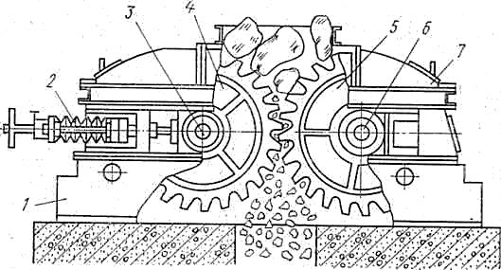
Двухвалковая зубчатая дробилка ДДЗЭ15Х12:

Slide 29
Ремонт мельниц
Для помола строительных материалов широкое применение нашли шаровые барабанные и трубные мельницы. Технология ремонта барабанных и трубных мельниц одинакова и отличается лишь объемом ремонтных работ.
В трубных мельницах наибольшему износу подвергаются следующие детали: бронеплиты, цапфовые подшипники, цапфы, детали привода, межкамерные перегородки и др. При работе мельниц должно быть наблюдение за уплотняющими защитными приспособлениями главных подшипников, бесперебойная смазка всех подшипников мельницы, включая и привод, наблюдение за непрерывной подачей охлаждающей воды к цапфовым подшипникам, наблюдение за затяжкой фундаментных болтов, бронеболтов и болтов крепления главных подшипников, своевременная смена футеровки и межкамерных перегородок и т.д.

Slide 30
Ремонт мельниц
Для помола строительных материалов широкое применение нашли шаровые барабанные и трубные мельницы. Технология ремонта барабанных и трубных мельниц одинакова и отличается лишь объемом ремонтных работ.
В трубных мельницах наибольшему износу подвергаются следующие детали: бронеплиты, цапфовые подшипники, цапфы, детали привода, межкамерные перегородки и др. При работе мельниц должно быть наблюдение за уплотняющими защитными приспособлениями главных подшипников, бесперебойная смазка всех подшипников мельницы, включая и привод, наблюдение за непрерывной подачей охлаждающей воды к цапфовым подшипникам.

Slide 31
Наблюдение за затяжкой фундаментных болтов, бронеболтов и болтов крепления главных подшипников, своевременная смена футеровки и межкамерных перегородок и т.д.
1.Загрузочное устройство;2.Корпус; 3.Разгрузочное устройство; 4.Разгрузочное сито; 5.Промежуточный вал; 6.Привод

Slide 32
Причинами выхода из строя мельниц могут быть:
- перегрев цапфовых подшипников (засорение системы смазки и охлаждения подшипников, некачественные масла, неисправность уплотнительных средств);
- несвоевременная смена изношенных бронеплит с пределом износа выше допустимого (свыше 70 % износа), а также работа мельницы при сорванных бронеплитах, что приводит к быстрому износу корпуса мельницы;
- усиленная вибрация отдельных узлов вследствие их несоосности и неуравновешенности, особенно вибрация подшипников и редуктора.
При текущем ремонте сменяют до 20 % бронефутеровочных плит, очищают отверстия межкамерных перегородок, проверяют их крепление и крепление днищ, очищают и ремонтируют аспирационную систему.

Slide 33
Ремонтируют уплотнители цапфовых подшипников и дозаторы, проверяют контрольно-измерительные приборы и автоматику и т.д. При необходимости производят полную смену бронеплит и перегородок, проверку состояния цапфовых подшипников и подшипников привода и, в случае необходимости их ремонта, проверку и регулировку горизонтальности положения мельниц, ремонт транспортирующих и питающих механизмов, а также аспирационной системы, ревизию и проверку контрольноизмерительных приборов и автоматики.
При капитальном ремонте полностью разбирают мельницу и ремонтируют все детали и узлы, подвергшиеся износу:
- протачивают и шлифуют входную и выходную цапфы,
- перезаливают вкладыши подшипников,

Slide 34
- ремонтируют редукторы, корпус, транспортирующие и питающие механизмы, аспирационную систему,
- выверяют и регулируют все базовые поверхности и агрегаты.
Перед капитальным ремонтом проводят подготовительные работы, связанные с организацией ремонтных работ, с их механизацией, а также разрабатывают технологию проведения ремонта мельниц.
При разборке мельницы производят дефектовку деталей: у всех подшипников скольжения снимают свинцовые оттиски, у шестерен привода (редуктор) замеряют радиальные и боковые за­зоры, у цапф и шеек валов редукторов определяют овальность и конусность, проверяют посадку муфт и шестерен редуктора, ос­матривают бронефутеровку и межкамерные перегородки.

Slide 35
Ремонт узлов и деталей мельницы.
Корпус и днище мельницы изнашиваются под действием размалываемого абразивного материала, причем корпус в основном изнашивается в местах стыка бронеплит. В случае износа корпуса по всей кольцевой поверхности или износа большей части корпуса его ремонтируют вырезкой поврежденной кольцевой поверхности и вваркой нового пояса.
При обнаружении на корпусе или на днище трещин последние ремонтируются путем вырезки поврежденных мест, пригонки новых деталей и их заварки. Для этого снимают футеровку, засверливают концы трещин, разделывают кромки и сваривают их каче­ственными электродами. Если износ бронефутеровочных плит превышает 70 % их толщины, то плиты заменяют новыми.

Slide 36
Допустимый износ межкамерных перегородок — до 30 процентов их толщины, а их отверстий — не более 3—4 мм.
Технология выполнения работ по замене бронеплит зависит от способа их крепления к корпусу мельницы. Броневые плиты кре­пятся к барабану мельницы или болтами с потайной головкой, или безболтовым способом (клиновое крепление). В последнем случае броневые плиты соединяют между собой шпунтами, сделанными в торцах плит с последующим креплением. У трубных мельниц наи­большее распространение получило болтовое крепление броневых плит к корпусу мельниц. При наличии трещин и при износе, превы­шающем предельный, плиты заменяют новыми. Обычно броня сильно расклинивается в промежутках между плитами и с трудом поддается разборке.

Slide 37
При демонтаже бронеплит отвертывают гайки и, нанося удары по болтам через медные прокладки, выбивают болты внутрь барабана. Изношенные бронеплиты снимают при помощи ломиков и зубил и удаляют их через люк или цапфу.
Иногда для облегчения разборки бронеплит перед выгрузкой шаров с каждой бронеплиты снимают одну гайку, а другую ослабляют с тем, чтобы при выгрузке шаров броня расшатывалась и легко разбиралась. Если старые футеровочные плиты после выбивки футеровочных болтов вследствие сильного расклинивания не выпадают, то их удаляют по частям, применяя кислородную резку.
Удалив изношенную футеровку, барабан очищают от грязи, после чего начинают устанавливать футеровочные плиты рядами по длине барабана.

Slide 38
Футеровочные плиты мельниц мокрого помола укладывают на листовой резине или фанере, а мельниц сухого помола — на цементно-песчаном растворе (в соотношении 1:3). Плиты должны плотно прилегать к корпусу без зазоров и быть закреплены футеровочными болтами, которые должны иметь гайку, контргайку и шайбы (металлическую и резиновую). Между болтом и корпусом мельницы делается уплотнение из свернутой в жгут пакли хлопчатобумажных концов, пропитанных в сурике на масле. Укладку футеровочных плит нужно вести так, чтобы их стыки имели некоторое смещение и не создавали бы кольцевых каналов. Все зазоры между футеровками цилиндрической части и торцовыми футеровками (включая и каналы перегородок) для предотвращения расклинивания уплотняют деревянными брусками.

Slide 39
Для отворачивания и затяжки гаек броневых плит применяют специальные гайковерты и пневматические ключи.
Укладку броневых плит при безболтовом креплении начина­ют в таком положении барабана, при котором клиновые плиты находятся в нижнем положении. Затем, поочередно поворачивая барабан на 30° то в одну, то в другую сторону, укладывают последовательно по две плиты двух первых рядов за каждый поворот. После того как отфутерована поверхность несколько большая полуокружности барабана, плиты закрепляют специальными распорками по одной в каждом ряду. После этого барабан поворачи­вают на 120° и продолжают укладывать последующие плиты.

Slide 40
Для того чтобы демонтировать межкамерные перегородки, необходимо сначала снять связывающие кольца, а затем отвернуть гайки крепежных болтов, после чего можно снять перегородку. При установке межкамерных перегородок следует строго следить за их перпендикулярностью к оси барабана. Ширина щелей в стыках не должна превышать ширины отверстий в секторах. После окончания замены футеровки и пуска мельницы гайки болтов, крепящие бронеплиты и решетки, в течение 1—2 суток должны подтягиваться через 6—8 ч.
Метод ремонта футеровки выбирают в зависимости от степени ее износа и способа крепления. Расколотые футеровочные плиты при индивидуальном болтовом креплении сдаются в лом.

Slide 41
При безболтовом креплении единичная замена бронеплиты связана с большими трудностями, а иногда и невозможна в связи с нарушением целостности замковых соединений. В этих случаях футеровочные плиты ремонтируют.
Вместо выпавшей расколотой плиты или ее части ставят вырезанный по форме кусок из вальцованной стали, который крепят при помощи сварки к соседним плитам. Иногда на изношенные места бронеплит приваривают стальные прутки диаметром 16 мм.
Торцовая броня может быть отремонтирована вваркой заплат или накладок из стали толщиной 20 мм, а также отрезкой и заменой изношенной части плиты.
Снятые изношенные бронеплиты и перегородки восстанавливают наплавкой твердыми сплавами. Толщина наплавляемого слоя должна составлять 4—5 мм.

Slide 42
Ремонт цапфы барабана.
При обнаружении на поверхности цапфы барабана задиров или царапин, а также конусности, их устраняют протачиванием на месте с помощью суппорта токарного станка, устанавливаемого параллельно оси цапф на корпусе цапфового подшипника. После проточки поверхность цапф шлифуется переносным шлифовальным приспособлением.
Заусеницы, забоины, риски и неглубокие задиры (до 0,2— 0,3 мм) устраняют шлифовкой. Для шлифовки цапф заготавливают специальные деревянные колодки, которые с внутренней стороны обшивают мягким фетром или плотным войлоком, смачива­ют маслом и посыпают равномерным слоем наждачного порошка. После шлифовки цапфы промывают, протирают и проверяют на отсутствие овальности и конусности.

Slide 43
Ремонт цапфовых подшипников.
Обнаруженные во время дефектовки подшипников на вкладышах небольшие царапины и риски устраняют шабровкой. Если слой баббита прилегает неплотно (что обнаруживается по глухому звуку при постукивании молотком), имеются глубокие задиры или толщина слоя баббита недостаточна, то вкладыши подшипника следует перезалить. Перезаливке подвергают также вкладыши, у которых толщина слоя баббита в результате износа составляет менее 4 мм.
Отдельные дефекты вкладыша могут быть устранены частичной заливкой баббитом. Для этого дефектное место разделывают, тщательно очищают, промывают в течение 10—15 мин бензином и раствором каустической соды, нагретой до 70—80 °С, затем обмывают чистой кипяченой водой и насухо вытирают.

Slide 44
После перезаливки и устранения местных дефектов вкладыши растачивают, а затем шабрят (14—20 пятен на 100 мм длины).
Ремонт привода мельницы.
Ремонт начинают с проверки величины износа зубьев шестерен, подшипников, шеек валов, надежности посадок шестерен редукторов, а также соединительных муфт. При разборке редуктора после слива масла и воды сначала снимают крышки редуктора и, не изменяя положения верхних вкладышей подшипников (их зажимают специальными скобами), измеряют боковые и радиальные зазоры в зацеплении шестерен редуктора, торцовые и боковые зазоры в подшипниках между ва­лом и вкладышем, а также между корпусом и наружной поверхностью вкладыша. Данные замеров записываются в специальный формуляр.

Slide 45
Во время ремонта редуктора помимо измерения зазоров проводят ремонт и восстановление износившихся деталей и узлов, их сборку, центровку, обкатку и испытание.
После ремонта и сборки редуктора его шестерни должны проворачиваться вручную без рывков и заеданий. Если во время ремонта редуктора снимался его корпус, то при его установке на фундаментные рамы следует щупом проверить плотность прилегания плоскостей редуктора к раме (зазор не должен превышать 0,1 мм).
Полумуфты насаживают на вал в нагретом состоянии легкими ударами молотка. Посадку полумуфт проверяют на радиальное и осевое биение индикатором.
У мельниц с периферийным приводом наибольшему износу подвергается подвенцовая (малая) шестерня.

Slide 46
При износе рабочей стороны зубьев более чем на 20 % по толщине их наплавляют на месте электросваркой качественными электродами до полного восстановления профиля. После наплавки зубья обрабатывают наждачным кругом фрезерованием. Для фрезерования венцовых шестерен используют специальные пере­носные фрезерные станки.
При одностороннем износе подвенцовой и венцовой шестерен, если отсутствует возможность их восстановления, их переворачивают на 180°. Подвенцовую шестерню переворачивают после снятия ее с вала специальным гидравлическим приспособлением.
По окончании всех работ приступают к центровке мельничного агрегата, цель которой заключается в правильной установке осей мельниц, центровке полумуфт приводного вала мельницы, ведомого вала редуктора и электродвигателя.

Slide 47
Центровку полумуфт производят центровочными скобами, укрепленными на полумуфтах, путем замера осевых и радиальных зазоров индикатором, микрометром или щупом в четырех положениях (через каждые 90°).
При периферийном приводе мельницы проверяют и регулируют зацепление венцовой и подвенцовой шестерен, а также центрируют оси приводного вала мельницы и ведомого вала редуктора.
Испытание мельницы. После окончания капитального ремонта мельницы ее в течение 6—8 ч испытывают без шаров. При этом проверяют вибрацию подшипников, корпуса редуктора и электродвигателя, которая по подшипникам не должна превышать 0,2 мм, а по редуктору и электродвигателю — 0,1 мм. Температура масла при проходе его через подшипники не должна повышаться более чем на 15—20°.

Slide 48
Далее проверяют работу маслонасоса, подающего масло к цапфам, и циркуляцию охлаждающей воды, а затем работу вспомогательного оборудования.
После устранения всех дефектов, выявленных при испытании, мельницу загружают мелющими телами, закрывают люки и испытывают в течение 24 ч под нагрузкой. При этом испытании нужно произвести обтяжку болтов через каждые 2 ч в первые 8 ч, а в остальное время — через 4 ч.

Slide 49
Ремонт транспортного оборудования
К транспортирующим машинам относятся ленточные, пластинчатые, винтовые конвейеры и питатели и элеваторы.
1 Стационарный ленточный конвейер и питатель
Стационарный ленточный конвейер и питатель состоят из бесконечной ленты, огибающей два барабана. Рабочий орган конвейера – резинотканевая лента, которая выполняет перемещение груза. Верхнюю и нижнюю ветви ленты поддерживают роликовые опоры, установленные на раме конвейера. Натяжение ленты производиться с помощью грузового или винтового устройств.
Опорная часть – рама конвейера, изготовлена из профильного металла. Привод конвейера состоит из электродвигателя, редуктора и соединительных муфт.

Slide 50
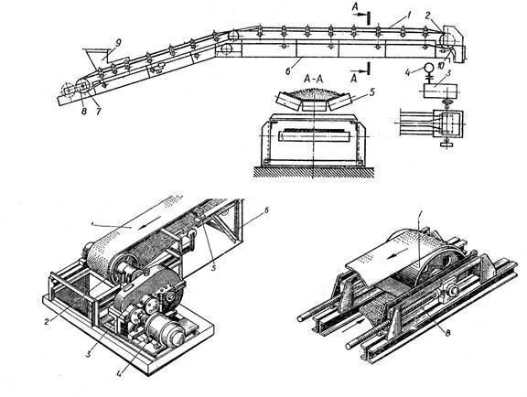
Приводной и натяжной валы, ролики конвейера
Приводной и натяжной валы, ролики конвейера опираются на подшипники качения.

Slide 51
В процессе эксплуатации конвейера необходимо регулярно проверять и регулировать положение и натяжение ленты, проверять её состояние, обращая внимание на места стыковки концов ленты. Загрузка ленты должна быть равномерной, без динамических нагрузок и на середину ленты. Необходимо поддерживать оптимальное натяжение ленты, так как недостаточное или увеличенное натяжение приводит к ускоренному износу ленты. На длительность срока службы ленты оказывает влияние и состояние роликовых опор. Ролики должны вращаться свободно, без заедания, поэтому при эксплуатации конвейера в период технического обслуживания необходимо периодически его разбирать, чистить и смазывать.

Slide 52
Ремонтные узлы ленточного конвейера и питателя: станина, барабаны приводной и натяжной, натяжное устройство, роликовые опоры (верхние и нижние), лента, привод (редуктор, электродвигатель и соединительные муфты).
Технология ремонта деталей конвейера и питателя.
Наиболее изнашивающиеся части ленточного транспортера — прорезиненная лента, подшипники, шейки осей и валов, а также шестерни редуктора, приводная и натяжная станции, роликовые опоры.
В приводной и натяжной станциях в основном изнашиваются подшипники, валы и передачи приводного механизма, подлежащие разборке и ремонту или замене новыми.

Slide 53
Поврежденные ленты ремонтируют горячей вулканизацией. Ленты соединяют также вулканизацией или склеиванием стыков клеями типа БФ, а также сшиванием ремнем; значительно реже для соединения лент применяют заклепки, проволочные крючки, штампованные петли или планки на болтах. Прочность стыков лент для различных соединений составляет: для вулканизированного стыка — 80—90, крючкового соединения 50—70, планочного (на болтах) 40—50 и петлевого 35—40% прочности ленты. Обрывы ленты, расслоение резиновой обкладки и другие повреждения ремонтируют на месте переносным вулканизатором с электрическим обогревом
Неровности, заусеницы на поверхности приводного и натяжного барабана могут вызвать преждевременный износ ленты.

Slide 54
Неровности, заусеницы на поверхности приводного и натяжного барабана могут вызвать преждевременный износ ленты. Устраняются протачиванием поверхности барабана до правильной геометрической формы цилиндра для устранения следов износа. При значительном износе (до 20 % диаметра) производится проточка поверхности барабана до ремонтного размера с последующей установкой бандажа. Посадочные отверстия в ступице барабана растачиваются последующей установкой втулки и её расточкой до номинального размера.
Износ шеек приводного вала устраняется наплавкой твердым сплавом, при возникновении погнутости вал заменяется.
В процессе эксплуатации может произойти износ поверхности роликов, поломка подшипников. На роликовых опорах может произойти образование трещин, погнутости.

Slide 55
Поврежденные роликовые опоры заменяют или восстанавливают правкой. Положение роликовых опор регулируется установкой прокладок по корпус роликовых опор. Трещины завариваются, неровности устраняются правкой.
В процессе эксплуатации на раме конвейера появляются трещины, неровности, погнутости. Трещины завариваются, неровности, погнутости устраняются правкой с местным подогревом. Значительно изношенные части рамы с большими трещинами, разрывами заменяются на новые, изготовленные из профильного металла.

Slide 56
На ленте в процессе эксплуатации наблюдаются местные продольные и поперечные разрывы, повреждение резиновых обкладок, расслоение тканевых прокладок у кромок ленты, сильная вытяжка ленты или её разрыв. Чаще всего нарушаются стыковые соединения.
Ленту периодически восстанавливают, заменяя изношенные участки новыми отрезками ленты, или заменяют ленту полностью (при капитальном ремонте).
Концы ленты можно стыковать механическим способом с помощью заклепок, скоб, металлических шарниров или стержней или горячей вулканизацией. Вулканизацию производят электрическим вулканизационным аппаратом, состоящим из двух дюралевых обогреваемых плит с зажимом. Ленту разрезают ступенями.

Slide 57
Поверхности ступеней тщательно очищают щёткой от резины, промывают бензином и ацетоном и смазывают клеем, между стыками прокладывают сырую резину толщиной 0,5 …0,8 мм. Ленты складываются, зажимаются в вулканизационном аппарате и нагревают до 140…145⁰ в течении 30 …40 мин., затем выдерживают в течении 15 … 50 мин. Полученный стык достаточно износостойкий и прочный. На предприятиях ПСМ срок службы ленты составляет от 9 месяцев до двух лет.
После ремонта конвейер испытывается в холостую в течение 2 … 4 часов и под нагрузкой – до 8 часов. При испытании под нагрузкой конвейер пускают вхолостую в течение 2 … 3 мин., затем начинают подачу материала, постепенно увеличивая ее до рабочей нагрузки.

Slide 58
2 Пластичный конвейер и питатель
Пластинчатые конвейеры имеют гибкий тяговый орган – полотно, состоящий из тяговой пластинчатой цепи , настила, собранного из пластин или лотков и катков, с помощью которых цепи о перемещается по направляющим конвейера. Пластинчатые цепи огибают приводную и натяжную звездочки.
Направляющие конвейера изготовлены из профильного металла – швеллеров или балок, стойки – из швеллеров. Натяжное устройство винтовое Привод конвейера состоит из электродвигателя, редуктора, соединительных муфт.
В процессе эксплуатации происходит износ катков, направляющих конвейера, пластин или лотков полотна, износ звездочек, поломка подшипников, пластин цепи, осей.

Slide 59
Техническое обслуживание конвейера предусматривает очистку полотна конвейера от материала, уборку просыпей, регулировку натяжения полотна, замену быстроизнашивающихя деталей – катков, осей, подшипников.
В процессе ремонта снимают тяговые цепи, разбирают приводную и натяжную станции, чистят, моют и определяют степень износа звеньев, осей и звездочек тяговой цепи, скребков и др. При разборке цепи выбивают из звеньев оси, изношенные звенья и оси заменяют.
Изношенные звездочки восстанавливают или заменяют новыми. Изношенный профиль звёздочек восстанавливается наплавкой твердым сплавом, аналогично восстанавливают и изношенные шейки вала. Тяговые цепи восстанавливаются заменой пластин, осей, удалением части цепи.

Slide 60
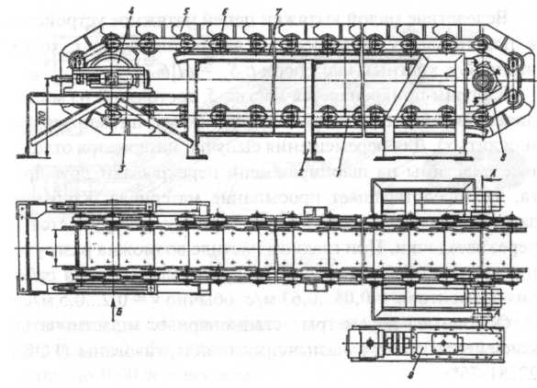
Техническое обслуживание конвейера предусматривает очистку полотна конвейера от материала, уборку просыпей, регулировку натяжения полотна, замену быстроизнашивающихя деталей – катков, осей, подшипников.

Slide 61
В процессе ремонта снимают тяговые цепи, разбирают приводную и натяжную станции, чистят, моют и определяют степень износа звеньев, осей и звездочек тяговой цепи, скребков и др. При разборке цепи выбивают из звеньев оси, изношенные звенья и оси заменяют.
Изношенные звездочки восстанавливают или заменяют новыми. Изношенный профиль звёздочек восстанавливается наплавкой твердым сплавом, аналогично восстанавливают и изношенные шейки вала. Тяговые цепи восстанавливаются заменой пластин, осей, удалением части цепи.
Направляющие конвейера, имеющие погнутости, разрывы, трещины заменяются, отклонение высотных отметок устраняются установкой прокладок.

Slide 62
После ремонта производится холостая обкатка конвейера (питателя) в течении 2 … 3 часов и испытание под нагрузкой в течении 8 … 16 часов.
3 Винтовой конвейер и питатель
Винтовой конвейер и питатель состоят из винтового вала, желобчатого корпуса и привода. Винтовой вал, имеющий винтовые лопасти, опирается на подшипники скольжения. Корпус состоит из нижней полуцилиндрической части и крышки, выполненной из листового металла толщиной 2 … 5 мм.
Обычно изнашиваются винт, вкладыши подшипников, соединительные муфты и желоб (труба).
При небольшом местном износе желоба вследствие истирания транспортируемым материалом к нему приваривают заплату. Секции корпуса разъединяют, производят замену прокладок. Имеющиеся погнутости и неровности устраняются правкой, небольшие трещины разрывы завариваются газовой сваркой. Секции, имеющие значительные повреждения, заменяются. При значительном износе — секции желоба заменяют новыми
2 Винтовой вал: в процессе эксплуатации происходит обрыв витков вследствие большой загрузки и завалов конвейера, износ лопастей винтового вала, их поломка. Изношенные лопасти наплавляются, сильно изношенные лопасти или поломанные заменяются новыми. Для этого винт вынимают из желоба, старые лопасти вырезают, на их место к валу приваривают секции нового винта, или изготовленные заранее. После приварки витков вал проверяют на станке, так как при сварке он может деформироваться. Одновременно протачивают и шлифуют шейки валов, к которым затем подгоняют новые вкладыши. Валы после ремонта подвергаются балансировке.
3 Подвесные подшипники: износ подвесных подшипников и шеек промежуточных валов происходит из-за отсутствия смазки или загрязнения ее пылью. Изношенные подшипники скольжения заменяются.

Slide 63
При небольшом местном износе желоба вследствие истирания транспортируемым материалом к нему приваривают заплату. Секции корпуса разъединяют, производят замену прокладок. Имеющиеся погнутости и неровности устраняются правкой, небольшие трещины разрывы завариваются газовой сваркой. Секции, имеющие значительные повреждения, заменяются. При значительном износе — секции желоба заменяют новыми

Slide 64
В процессе эксплуатации происходит обрыв витков винтового вала вследствие большой загрузки и завалов конвейера, износ лопастей винтового вала, их поломка.
Изношенные лопасти наплавляются, сильно изношенные или поломанные лопасти заменяются новыми. Для этого винт вынимают из желоба, старые лопасти вырезают, на их место к валу приваривают секции нового винта, или изготовленные заранее. После приварки витков вал проверяют на станке, так как при сварке он может деформироваться. Одновременно протачивают и шлифуют шейки валов, к которым затем подгоняют новые вкладыши. Валы после ремонта подвергаются балансировке.
Износ подвесных подшипников и шеек промежуточных валов происходит из-за отсутствия смазки или загрязнения ее пылью.

Slide 65
Изношенные подшипники скольжения заменяются.
Привод конвейера подвергается ревизии, изношенные или поломанные детали заменяются.
Отремонтированный конвейер прокручивают вручную. Если при прокручивавнии вала винтовые перья не задевают за стенки желоба, а радиальное и осевое биения вала не превышают соответственно 0,3 мм и 0,0001 длины конвейера, переходят к испытанию на холостом ходу от электродвигателя.
Опробование - холостая обкатка конвейера при установленных ограждениях привода и верхних крышках желоба проводится т в течение 1 … 2 ч. Испытание под нагрузкой - в течение 8 часов

Slide 66
4 Ремонт элеватора
Элеватор состоит из корпуса, собранного из отдельных секций, которые стыкуются с помощью болтов. Секции коробчатого сечения, изготовленные из листового металла толщиной 2…3 мм. Нижняя часть корпуса называется башмак, верхняя – головка элеватора. Рабочий орган элеватора – ковш, люльки, в которые загружается перемещаемый материал. Тяговый орган – пластинчатая или втулочно-роликовая цепь, огибающая натяжные и приводные звездочки. Привод элеватора состоит из электродвигателя, редуктора и соединительных муфт, установленных на опорную раму.
В процессе эксплуатации элеватора необходимо проверять крепление ковшей к тяговому органу (цепи или ленте). Лента или цепи должны быть нормально натянуты, башмак, шахта и разгрузочная течка очищены.

Slide 67
Элеватор должен работать без стуков, тяговый орган перемещаться плавно, равномерно, загрузка и разгрузка должна производится непрерывно.
Наиболее изнашивающиеся детали элеватора — цепи, скобы, звездочки, валы, вкладыши, ковши и зубчатые передачи
Изношенные ковши ремонтируются наплавкой сталинитом. При установке новых ковшей и ремонте старых для повышения срока службы следует наплавкой сталинита усилить переднюю кромку ковшей.

Slide 68
Изношенные соединительные отверстия ковшей ремонтируются установкой втулок, шарниры заменяются. Отдельные изношенные и деформированные ковши ремонтируют правкой и точечной сваркой. Неисправные ковши заменяют через натяжной люк.
Цепи ремонтируются заменой изношенных деталей или участков цепи. Пластинчатые и шарнирные цепи (или дефектные звенья) подлежат замене при удлинении звеньев, износе шеек пальцев или отверстия пластин на 20%, вызывающем толчки в механизме. Элеваторные цепи перед установкой следует испытать на растяжение с нагрузкой: для цепей 16 мм — ко кН, а для цепей 18 мм — 65 кН; при этом удлинение не должно превышать 8%.

Slide 69
Перед креплением ковшей обе цепи растягивают параллельно, без смещения звеньев, ковши крепят строго перпендикулярно к оси цепи.
Вмятины на секциях шахты элеватора устраняют правкой, разрывы и трещины завариваются, изношенные прокладки заменяются. Кожухи башмаков и головок при ремонте заменяют или накладывают заплаты с последующей сваркой. Образовавшиеся в стыках секций щели устраняют нанесением шпатлевки, сквозные отверстия в секциях — наложением заплат из тонколистовой стали с приваркой сплошным швом. Открывающиеся люки и дверцы выправляют и устанавливают на них новые прокладки.

Slide 70
Сборка корпуса (шахты) производится последовательной установкой секций, при этом после установки каждой секции проверяется правильность ее установки по фланцам и вертикальности.
После сборки секций устанавливается приводной вал, собирается привод и производится установка тяговых цепей, на которые заранее установлены с ковши.
При сборке элеватора должны соблюдаться следующие условия:
- Цепные блоки насаживают на валы с перекосом не более 0,5 : 1000 мм, или 5 мм на всю высоту элеватора; оси валов верхней и нижней головок должны быть параллельны и горизонтальны — 0,2 : 1000 мм.
- Подшипники натяжного устройства должны легко, без заеданий и перекосов, передвигаться в направляющих.

Slide 71
- Обе цепи натягивают одинаково; они должны спокойно, без толчков, набегать на цепные блоки.
- Ковши закрепляют без перекосов, чтобы они не задевали за кожух элеватора;
стенки кожуха могут отклоняться от вертикали не более 1 : 1000 мм (не более 5 мм на всю высоту).
- Верхнюю течку устанавливают так, чтобы материал сверху не поступал в
нижнюю головку; кожух элеватора тщательно герметизируют.
После ремонта производится холостая обкатка в течение 2 часов испытание и под нагрузкой в течение 14…20 часов.

Slide 72
Ремонт оборудования для дозировки и питания
Для того, чтобы определить наиболее изнашивающиеся узлы и детали машины, необходимо установить, в каких условиях эксплуатируется машина, какие нагрузки действуют на ее рабочие органы.
4 Тарельчатый питатель
Ремонтные узлы питателя: привод, зубчатая (червячная) передача, тарелка, скребок, течка, станина.
В процессе эксплуатации могут возникнуть следующие неисправности:
а) Нагрев корпуса редуктора, подшипников – из-за недостаточной смазки и перекоса валов;

Slide 73
б) Стук в машине – из-за повреждения, поломки подшипников, нарушения правильности зацепления (в результате износа зубчатой передачи), ослабления крепления деталей.
Детали привода ремонтируются типовыми способами. На тарелке питателя при ремонте производят замену футеровки, регулируют ее положение. Течка питателя вырезается и заменяется новой. Станина, имеющая изношенные участки, погнутости, подвергается правке, рихтовке. Изношенный скребок заменяется.
5 Весовой ленточный дозатор
Ремонтные узлы дозатора: электрический вибрационный питатель, весовой транспортер с уравновешивающим механизмом.
Наиболее нагруженными узлами дозатора являются лента и вибратор.

Slide 74
Основные причины выхода из строя дозатора: загрязнение поверхности питателя, провисание ленты, цепи, обрыв цепи.
Ремонт весового ленточного дозатора аналогичен ремонту ленточного питателя. Ремонт уравновешивающего механизма производится специализированной весоремонтной организацией.

Slide 75
Ремонт вспомогательного оборудования вращающихся цементных печей
При проведении ремонтов вращающихся печей осуществляют ремонт вспомогательного оборудования: К вспомогательному оборудованию вращающихся печей относится:
1 Угольные и шламовые питатели
2 Грануляторы
3 Уплотнения холодных и горячих концов печи
4 Холодильники
Для охлаждения клинкера, полученного в результате обжига во вращающихся печах, применяются холодильники барабанного, рекуператорного и колосникового типа.

Slide 76
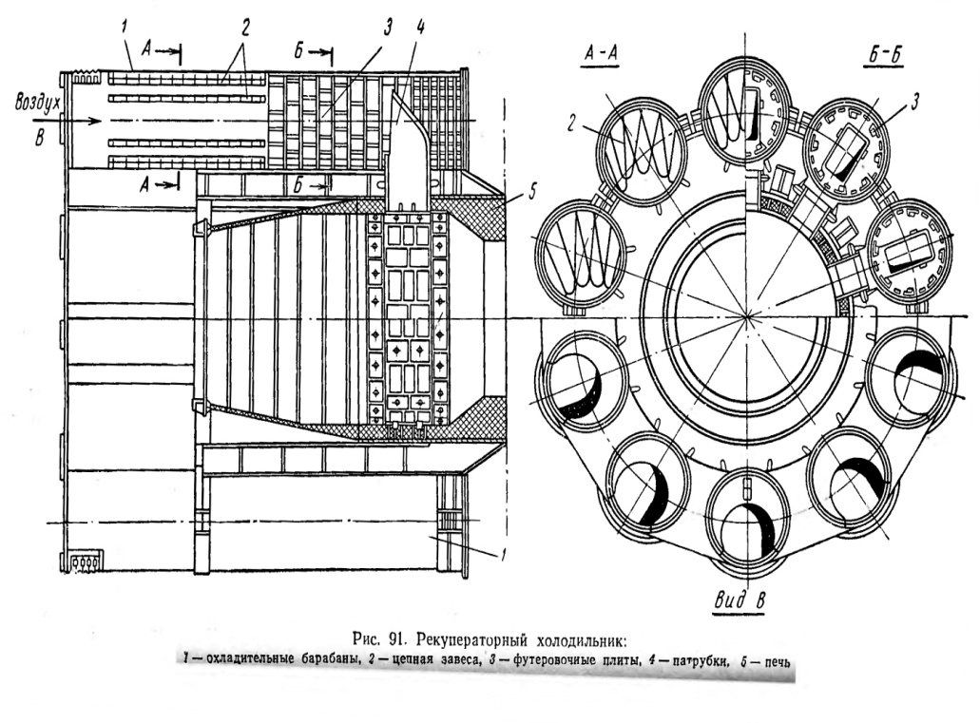
1 Рекуператорный холодильник
Состоит из нескольких барабанов, закрепленных по окружности корпуса вращающейся печи. В горячей части рекуператор футеруется бронеплитами из жаропрочного чугуна. Соединяется рекуператор с печью сменными патрубками из жаропрочного чугуна. В процессе эксплуатации следует обращать внимание на надежность крепления барабанов к корпусу – переходные патрубки и
крепежные элементы прогорают, их периодически заменяют. Футеровка барабанов изнашивается и при ремонтах заменяется. Изношенные участки корпусов рекуператоров вырезаются и заменяются новыми.

Slide 77
2 Колосниковый холодильник
Применяется на современных высокопроизводительных печах для охлаждения клинкера. Охлаждение клинкера осуществляется одно- или двукратным прососом воздуха.
Основные узлы холодильника:
а) Основание – воспринимает статические нагрузки от кожуха и динамические от движущихся частей. Это две параллельно установленные рамы, набранные из отдельных блоков.
б) Колосниковая решетка – состоит из неподвижных блоков и подвижных тележек с закрепленными на них подколосниковыми балками и колосниками.
в) Приводной вал – опирается на опоры – подшипники качения.
г) Кожух – предназначен для герметизации надколосникового пространства.

Slide 78
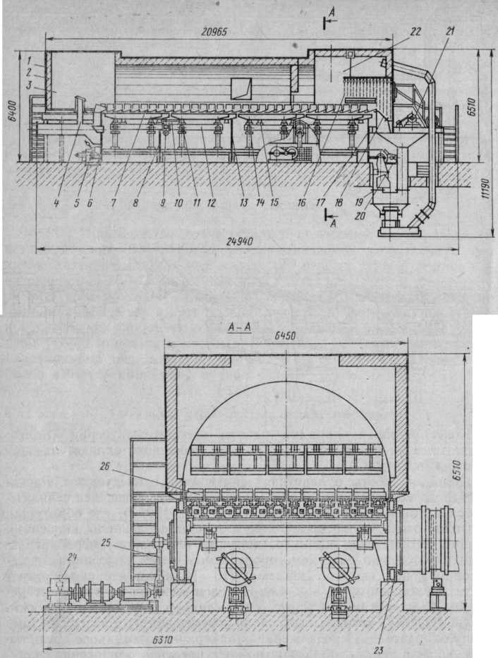
д) Скребковые транспортеры – предназначены для сбора просыпи материала
е) Затвор шлюзовый – служит для отделение подколосникового пространства холодильника от места выгрузки клинкера на клинкерные транспортеры.
ж) Разгрузочное устройство – состоит из решётки разгрузочной и дробилки.
з) Вентилятор общего
дутья.
и) Привод
колосниковой решетки –
состоит из редуктора,
втулочно-пальцевой
муфты, мембранной
муфты, электрического
двигателя и кривошипного вала.
к) Вентилятор острого дутья

Slide 79
При текущем и капитальном ремонтах производится:
- Крепление, частичная замена колосников и колосниковых балок.
- Ревизия опорных катков.
- Ревизия подшипников приводных валов, натяжных и приводных станций, скребковых конвейеров.
- Ревизия тягодутьевых машин.
- Замена молотков молотковых дробилок.
Объем и содержание ремонтных работ определяется сроком службы деталей и видами дефектов.
1 Балки подколосниковые, поперечные балки тележек и основания:
- деформированные балки подлежат замене;
- трещины, задиры, заусеницы и другие механические повреждения устраняются прострожкой или наплавкой твердым сплавом;

Slide 80
- непрямолинейность и неплоскостность, образовавшиеся в результате износа, устраняется прострожкой с последующим регулированием установки с помощью прокладок толщиной не более 2 мм. Пи износе по толщине более 5 мм балки заменяются.
2 Катки опорные колосниковых решеток могут иметь выбоины, задиры, раковины, которые устраняются проточкой или наплавкой;
При износе реборды менее 50% толщины производится ее наплавка твердым сплавом, при износе реборды более 50 % толщины производится замена катков или их поворачивают на 60…180⁰ .
Зазор между катком и рельсами не допускается; для устранения зазора под рельс или нижнюю опорную плиту устанавливают прокладки.

Slide 81
4 Рельсы
- изношенную поверхность отшлифовывают и на толщину снятого металла устанавливают прокладки;
- при износе рельс по высоте и толщине более 20 % их заменяют.
5 Молотковые дробилки
- при увеличении зазора между молотками и плитой до 55…60 мм в результате износа молотков производится замена молотков;
- при меньшем износе молотки наплавляются твердым сплавом; перед установкой после ремонта молотки взвешиваются и сортируются попарно по весу;
- поломанные подшипники заменяются; при ремонте производится ревизия подшипников.

Slide 82
6 Скребковые конвейеры
- при значительном износе деталей конвейера его заменяют;
- при провисании цепи более 40…60 мм удаляются звенья цепи.
7 Привод:
- ремонт приводных валов производится проточкой или наплавкой шейки вала;
- регулирование положения осей приводных валов производится установкой прокладок.

Slide 83
По окончанию ремонтных работ производится холостая обкатка узлов холодильника. В процессе обкатки проверяется плавность движения колосниковой решетки, величина зазоров между подвижной и неподвижной решеткой, плавность перемещения цепи скребкового конвейера. После холостой обкатки производится обтяжка болтовых креплений всех узлов холодильника. Испытание холодильника под нагрузкой производится при испытании вращающейся печи.

Slide 84
Проверь себя
1 Ремонтный узел рекуператорного холодильника
а) колосник;
б) балка;
в) барабан;
г) бандаж;
2 Ремонтный узел ленточного конвейера
а) барабан
б) винтовой вал
в) ковш
г) полотно

Slide 85
3 Изношенные подшипники винтового питателя
а) растачивают
б) заменяют
в) наплавляют
г) рассверливают
4 Быстроизнашивающиеся детали ротора молотковой дробилки
а) вкладыши подшипников
б) бронеплиты
в) молотки
г) звездочки

Slide 86
5 Для восстановлении желоба винтового конвейера применяется
а) гальванизация
б) наплавка
в) точение
г) сварка
6 При обнаружении в щеках щековой дробилки трещин их
а) восстанавливают сваркой;
б) восстанавливают штифтованием;
в) выбраковывают;
г) восстанавливают металлизацией;

Slide 87
7 Дефект полотна пластинчатого конвейера
а) поломка зубьев звездочки
б) трещина на ступице звездочки
в) поломка пластин;
г) износ винта
8 Изношенные молотки молотковой дробилки восстанавливают
а) правкой;
б) наплавкой;
в) шлифованием;
г) точением;

Slide 88
9 Изношенные бронеплиты мельницы восстанавливают
а) правкой;
б) наплавкой;
в) шлифованием;
г) точением;
10 Задиры и царапины на поверхности цапфы барабана мельницы устраняют
а) правкой;
б) наплавкой;
в) шлифованием;
г) точением;

Slide 89
11 Дефект корпуса мельницы
а) пробоина
б) изгиб
в) трещина
г) скручивание
12 Небольшие царапины и риски на вкладышах подшипников мельницы устраняют
а) правкой;
б) шабрением;
в) перезаливкой;
г) точением;

Slide 90
Критерии оценки
Каждый правильный ответ – 1 балл
12 баллов – «5» (отлично)
10-11 баллов – «4» (хорошо)
7-9 баллов – «3» (удовлетворительно)
6 баллов и меньше – «2» (плохо)

Slide 91
Эталон
1в; 2а; 3а; 4в; 5г; 6в;
7в; 8б; 9б; 19в; 11в; 12б.

Slide 92
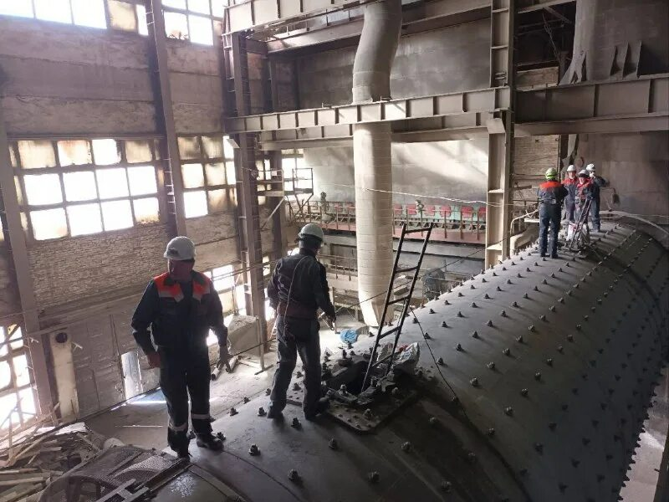
Спасибо за внимание

